Slide 1
Неделя математики -2016
МУНИЦИПАЛЬНОЕ БЮДЖЕТНОЕ ОБЩЕОБРАЗОВАТЕЛЬНОЕ УЧРЕЖДЕНИЕ
«СРЕДНЯЯ ШКОЛА №16 ГОРОДА ЕВПАТОРИИ РЕСПУБЛИКИ КРЫМ»
Руководитель МО учителей математики, физики, информатики Хорошева Е.Я.

Slide 2
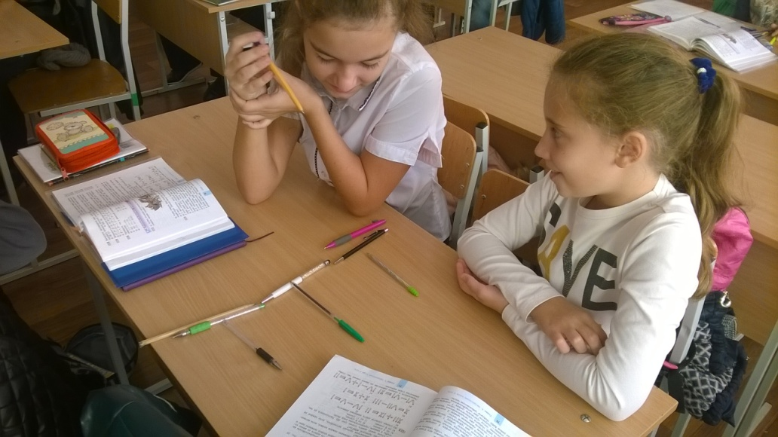
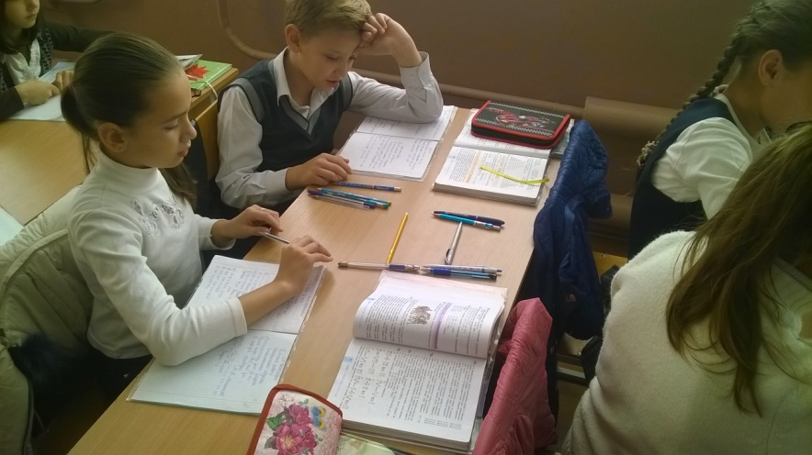
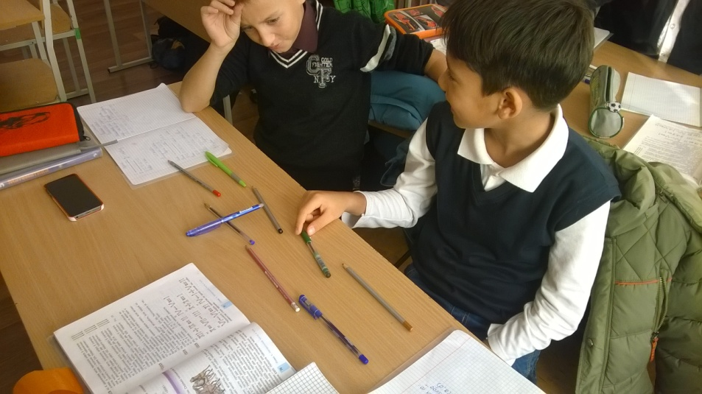
Решение занимательных задач в 5-б классе
Учитель:Хорошева Елена Ярославовна

Slide 3
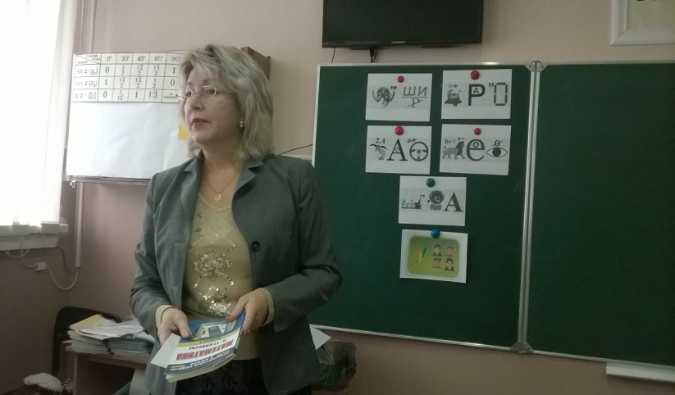
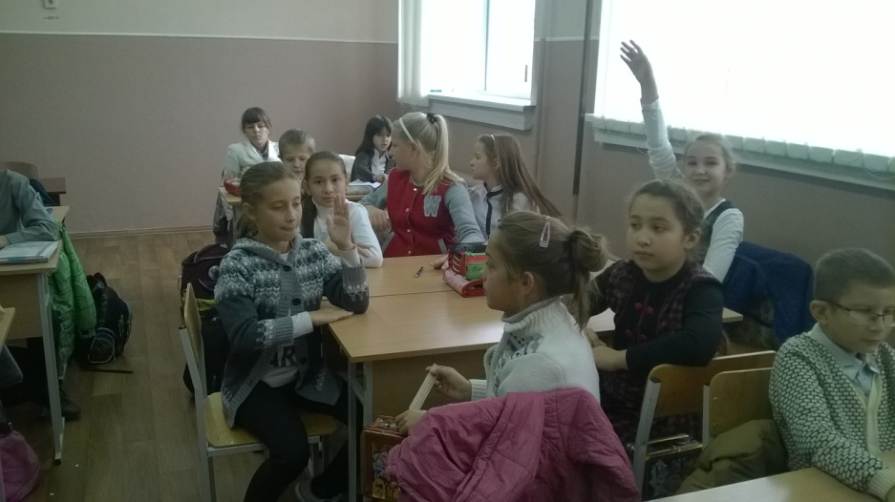
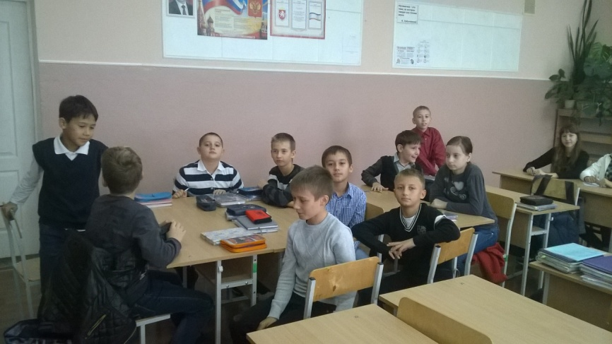
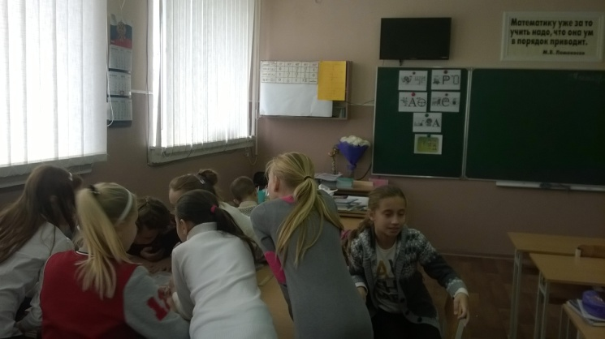
Математический турнир в 5-б классе
Учитель: Хорошева Елена Ярославовна

Slide 4
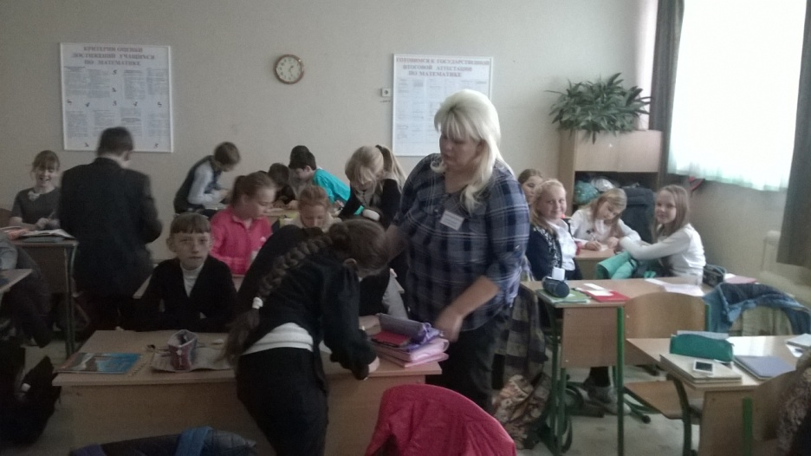
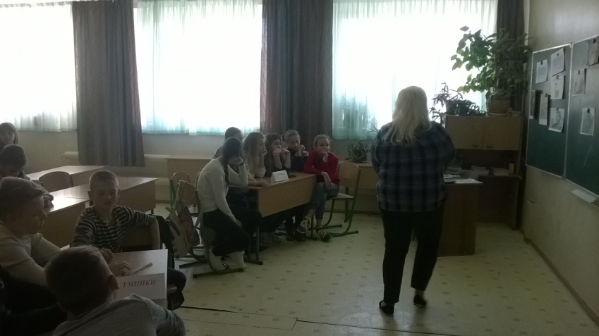
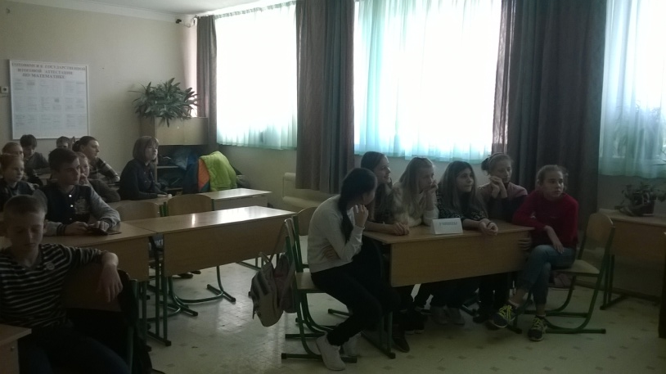
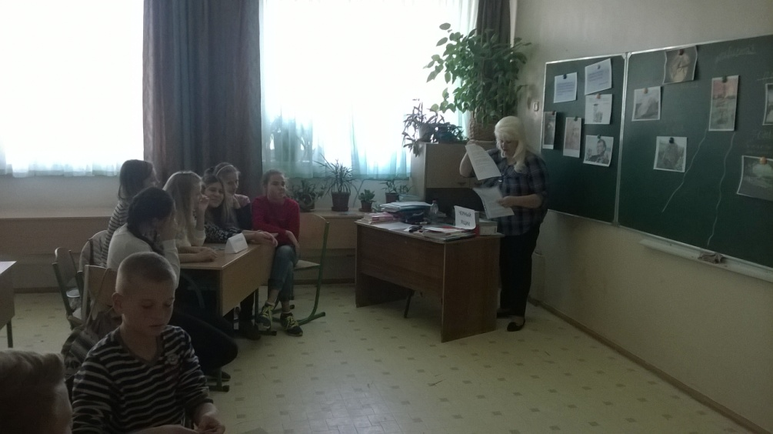
«Там, на неведомых дорожках…»
(ребусы, головоломки) в 7-а классе
Учитель: Черепенчук Зоя Николаевна

Slide 5
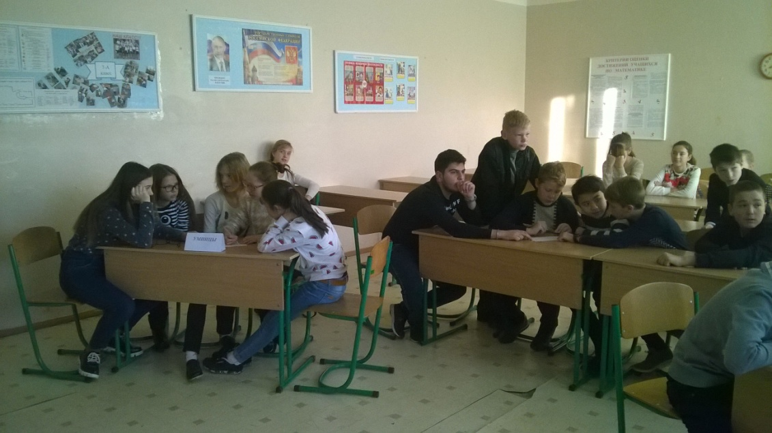
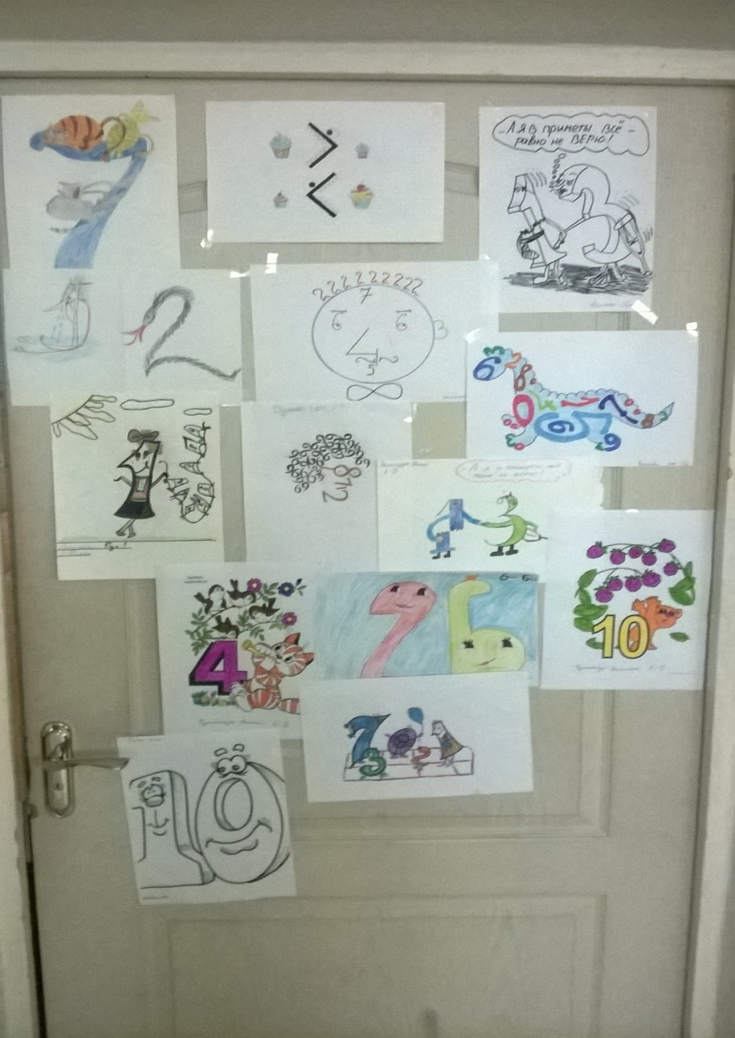
Вот такие ребусы!

Slide 6
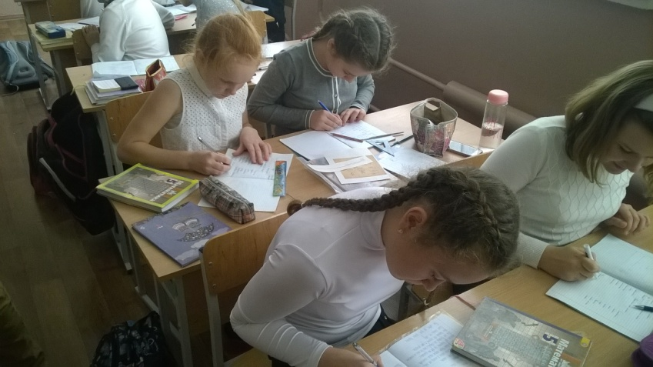
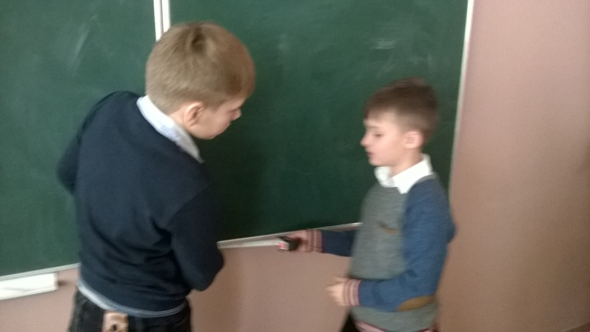
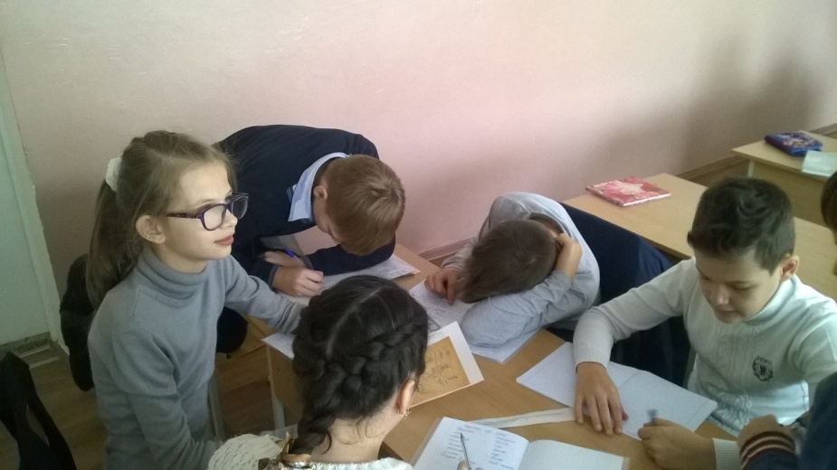
Математический турнир
в 5-а классе
Учитель: Хорошева Елена Ярославовна

Slide 7
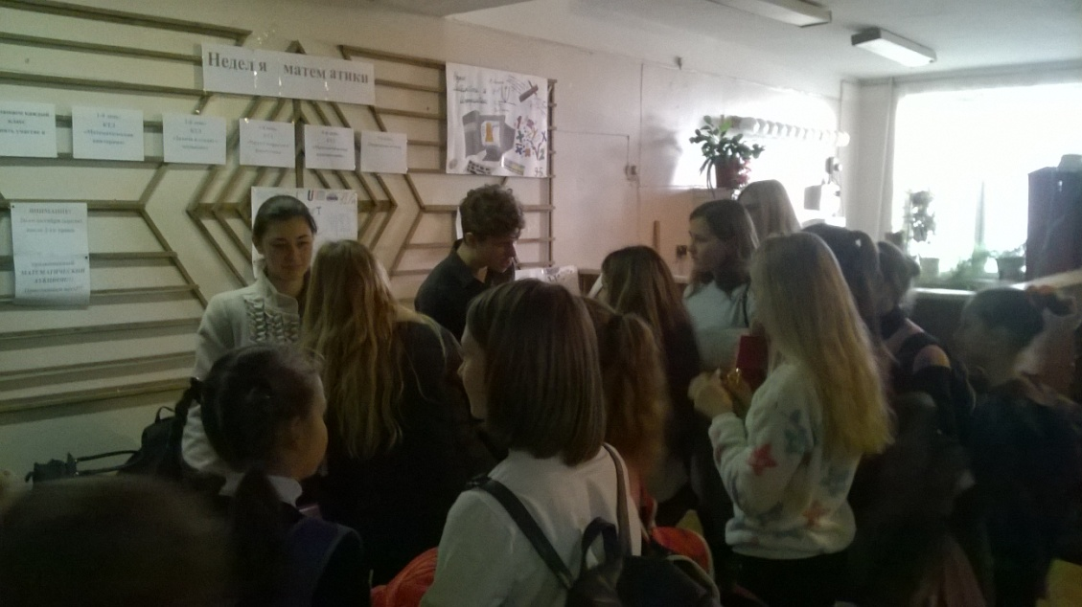
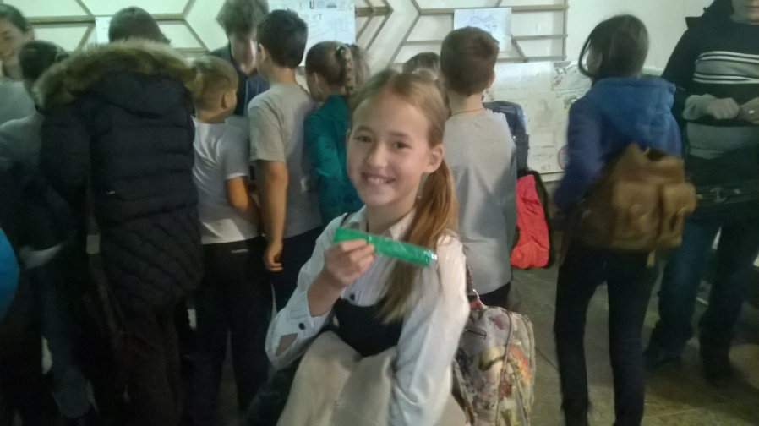
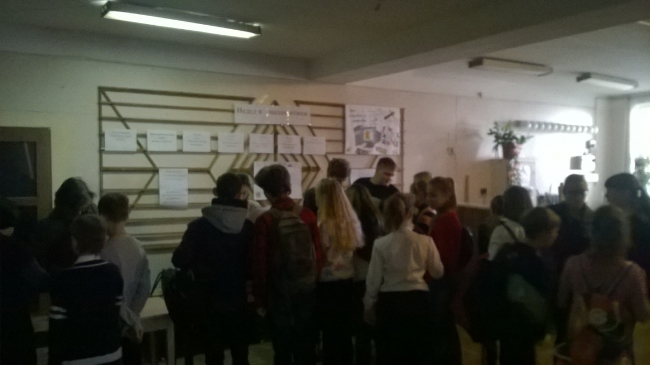
Математический аукцион

